Slide 1


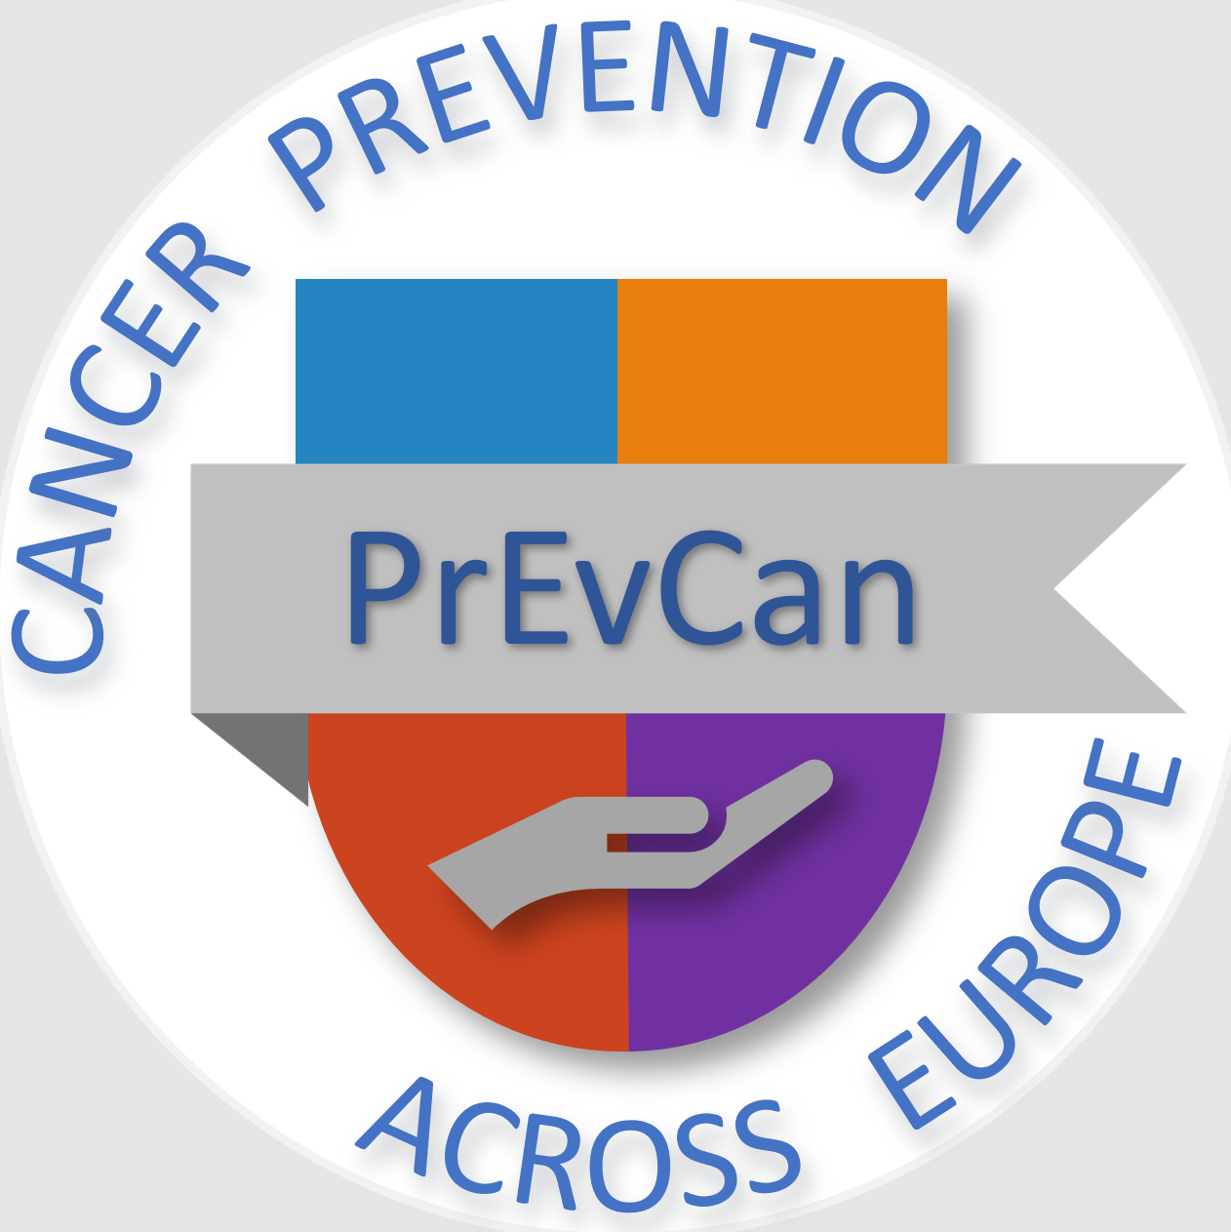

EN EL TREBAJO
PROTÉJASE
DE LAS SUSTANCIAS CANCERÍGENAS
Mensajes
para profesionales de la salud
#PrEvCan #CANCERCODE
La campaña PrEvCan© fue iniciada por la Sociedad Europea de Enfermería Oncológica (EONS)
y se desarrolla en colaboración con la Sociedad Europea de Oncología Médica (ESMO).
Para más información: www.cancernurse.eu/prevcan

Slide 2

Inserte el logo de su organización aquí
EN EL TREBAJO
PROTÉJASE
DE LAS SUSTANCIAS CANCERÍGENAS
Proporcione siempre información relacionada con
la salud a pacientes y familiares y promueva que tomen un papel activo en sus cuidados
#PrEvCan #CANCERCODE
La campaña PrEvCan© fue iniciada por la Sociedad Europea de Enfermería Oncológica (EONS)
y se desarrolla en colaboración con la Sociedad Europea de Oncología Médica (ESMO).
Para más información: www.cancernurse.eu/prevcan

Slide 3

Inserte el logo de su organización aquí
EN EL TREBAJO
PROTÉJASE
DE LAS SUSTANCIAS CANCERÍGENAS
Evita el contacto directo
con fármacos peligrosos
cuando estés planificando
un embarazo,
estés embarazada o lactando
#PrEvCan #CANCERCODE
La campaña PrEvCan© fue iniciada por la Sociedad Europea de Enfermería Oncológica (EONS)
y se desarrolla en colaboración con la Sociedad Europea de Oncología Médica (ESMO).
Para más información: www.cancernurse.eu/prevcan

Slide 4
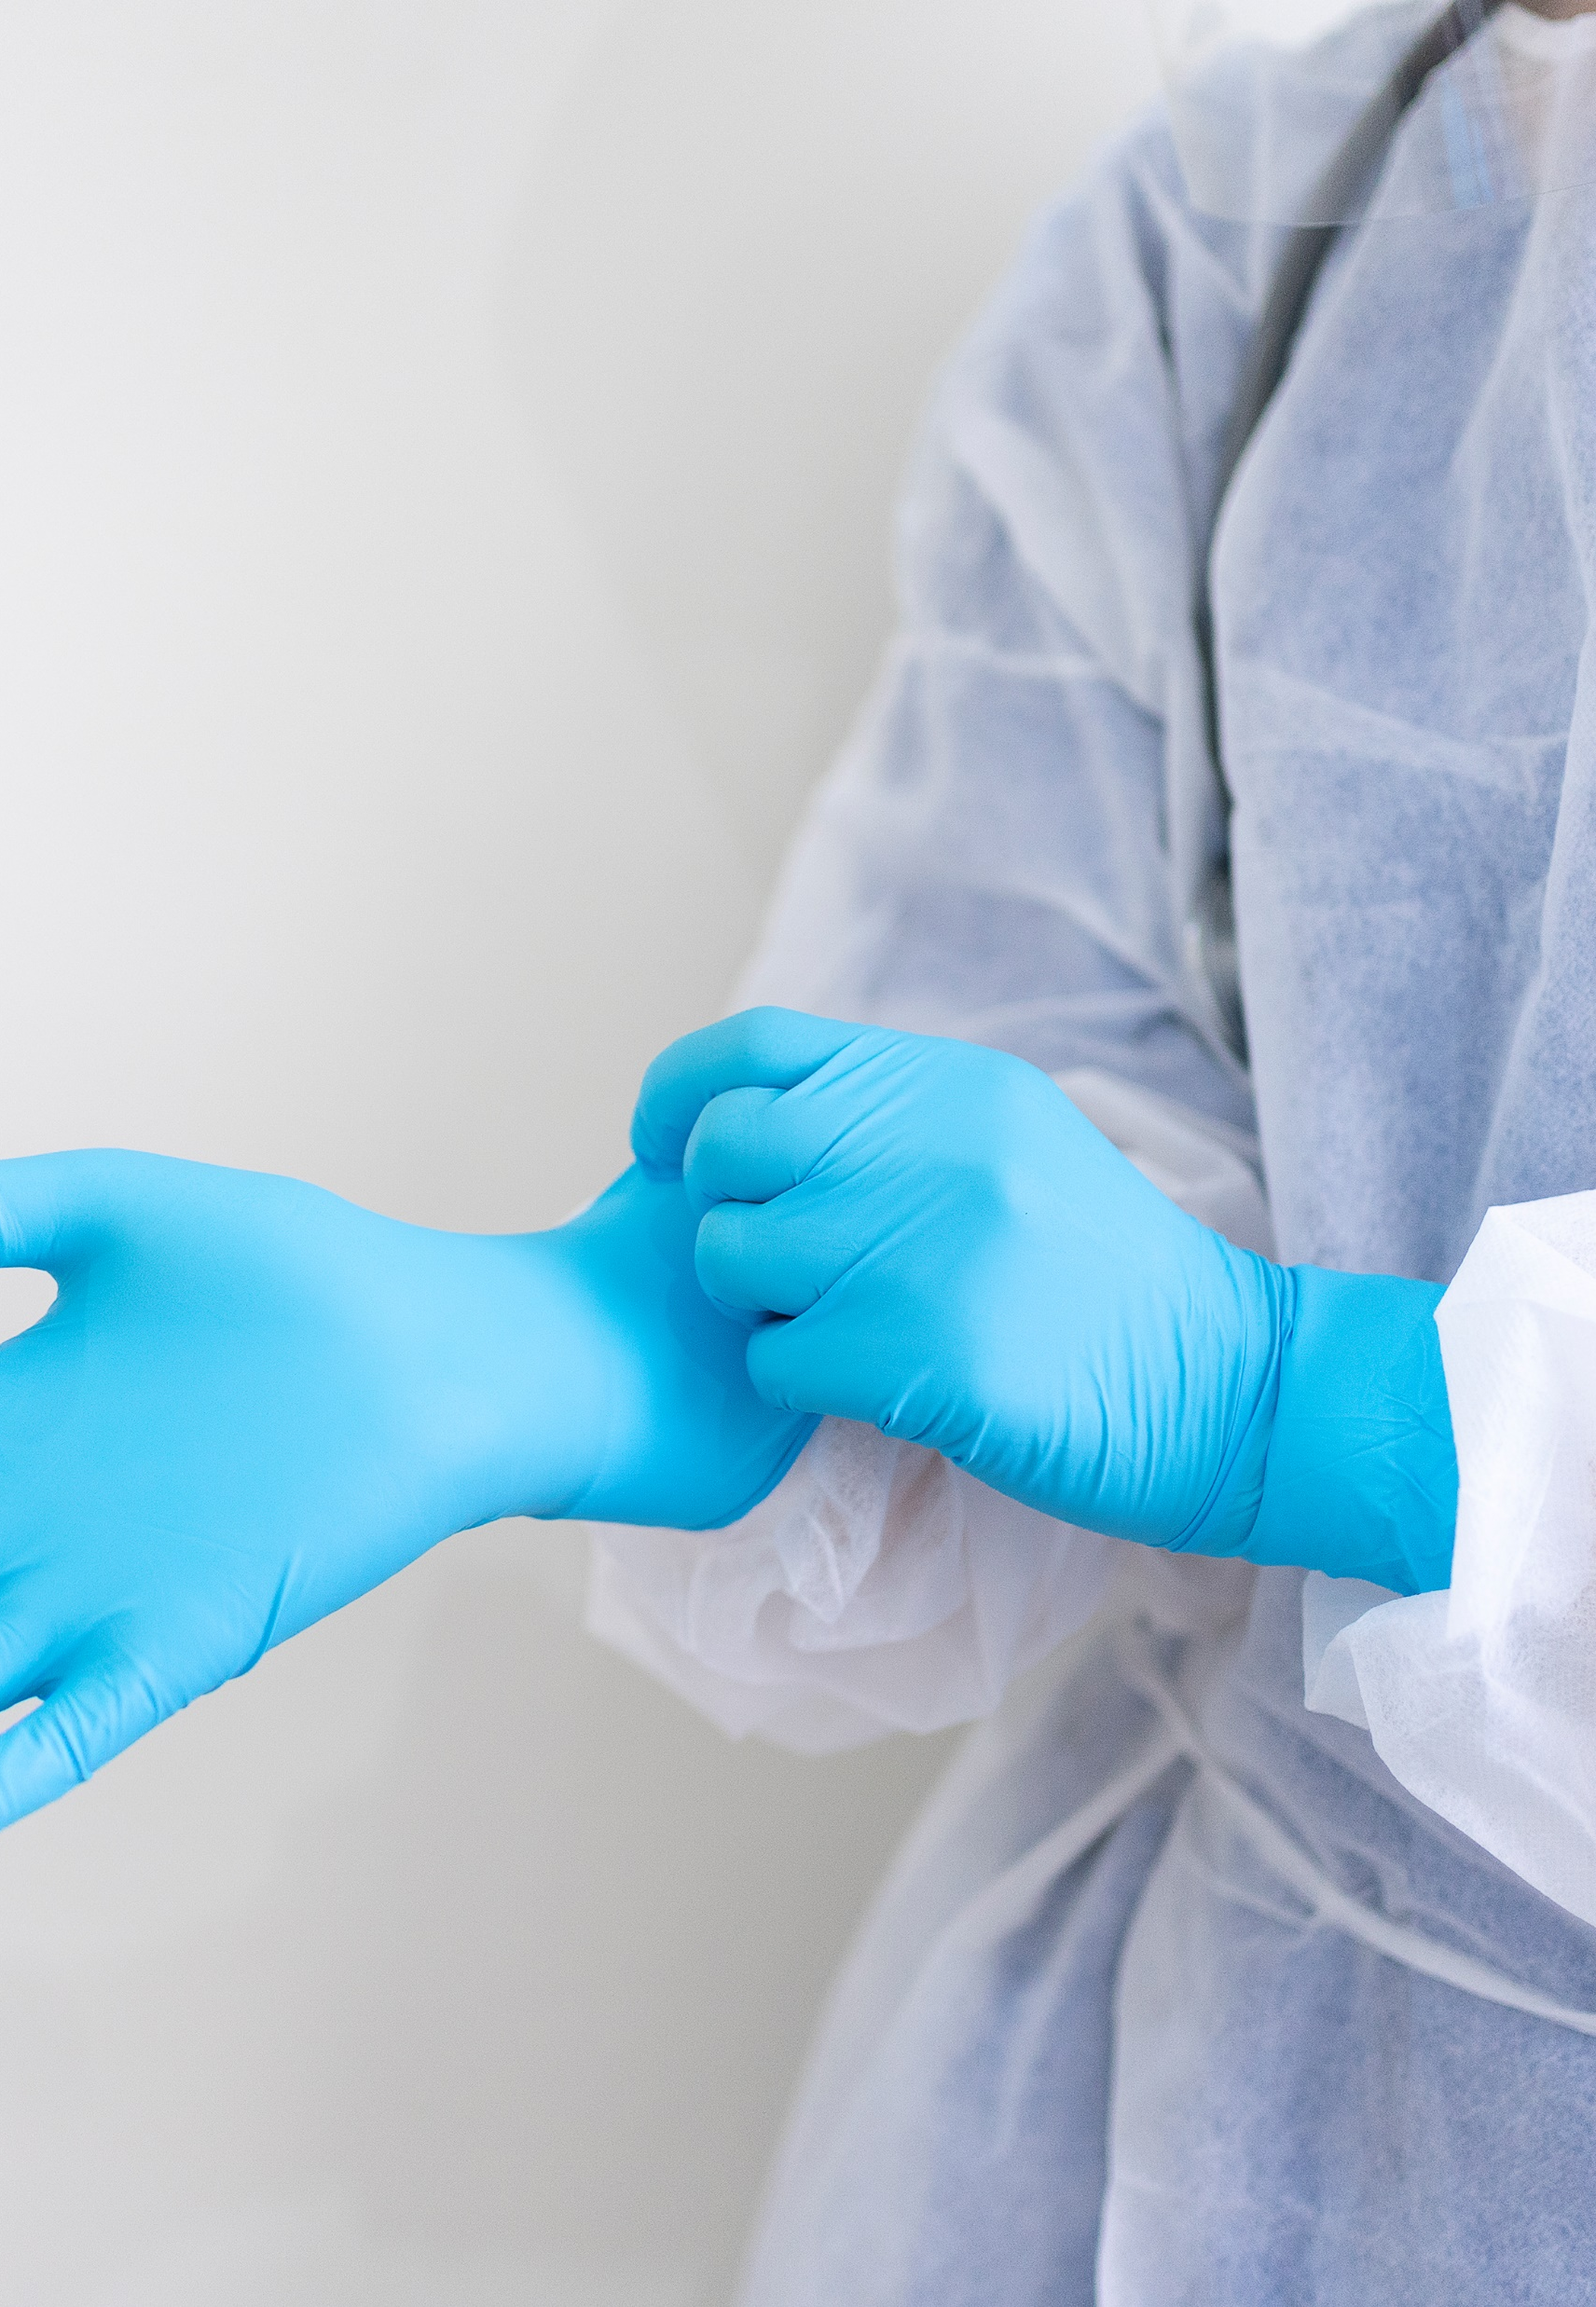
Inserte el logo de su organización aquí
EN EL TREBAJO
PROTÉJASE
DE LAS SUSTANCIAS CANCERÍGENAS
Cuando manipules
fármacos anticancerígenos,
sigue siempre los protocolos
de seguridad:
utiliza los equipos
de protección personal
#PrEvCan #CANCERCODE
La campaña PrEvCan© fue iniciada por la Sociedad Europea de Enfermería Oncológica (EONS)
y se desarrolla en colaboración con la Sociedad Europea de Oncología Médica (ESMO).
Para más información: www.cancernurse.eu/prevcan

Slide 5

Inserte el logo de su organización aquí
EN EL TREBAJO
PROTÉJASE
DE LAS SUSTANCIAS CANCERÍGENAS
Seguridad laboral
=
Seguridad del paciente
#PrEvCan #CANCERCODE
La campaña PrEvCan© fue iniciada por la Sociedad Europea de Enfermería Oncológica (EONS)
y se desarrolla en colaboración con la Sociedad Europea de Oncología Médica (ESMO).
Para más información: www.cancernurse.eu/prevcan

Slide 6

Inserte el logo de su organización aquí
EN EL TREBAJO
PROTÉJASE
DE LAS SUSTANCIAS CANCERÍGENAS
Promueve
una cultura de seguridad
en tu trabajo
#PrEvCan #CANCERCODE
La campaña PrEvCan© fue iniciada por la Sociedad Europea de Enfermería Oncológica (EONS)
y se desarrolla en colaboración con la Sociedad Europea de Oncología Médica (ESMO).
Para más información: www.cancernurse.eu/prevcan

Slide 7

Inserte el logo de su organización aquí
EN EL TREBAJO
PROTÉJASE
DE LAS SUSTANCIAS CANCERÍGENAS
Habla y questiona
siempre que algo
parezca estar mal
#PrEvCan #CANCERCODE
La campaña PrEvCan© fue iniciada por la Sociedad Europea de Enfermería Oncológica (EONS)
y se desarrolla en colaboración con la Sociedad Europea de Oncología Médica (ESMO).
Para más información: www.cancernurse.eu/prevcan

Slide 8

Inserte el logo de su organización aquí
EN EL TREBAJO
PROTÉJASE
DE LAS SUSTANCIAS CANCERÍGENAS
Agradece a los compañeros
que plantean inquietudes relacionadas con la seguridad
#PrEvCan #CANCERCODE
La campaña PrEvCan© fue iniciada por la Sociedad Europea de Enfermería Oncológica (EONS)
y se desarrolla en colaboración con la Sociedad Europea de Oncología Médica (ESMO).
Para más información: www.cancernurse.eu/prevcan

Slide 9
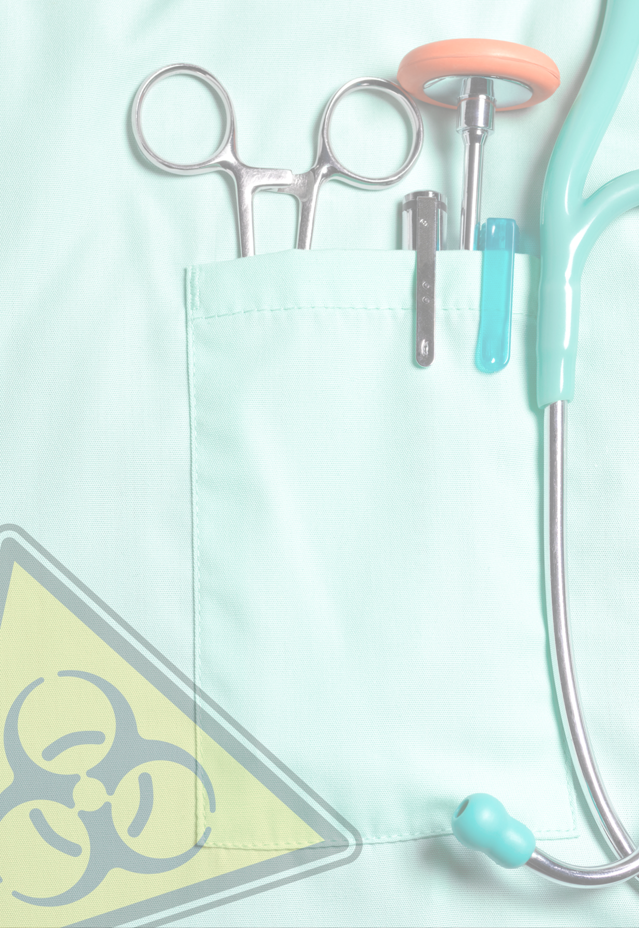
Inserte el logo de su organización aquí
EN EL TREBAJO
PROTÉJASE
DE LAS SUSTANCIAS CANCERÍGENAS
Pon tu
foto
Mensaje personalizado
#PrEvCan #CANCERCODE
La campaña PrEvCan© fue iniciada por la Sociedad Europea de Enfermería Oncológica (EONS)
y se desarrolla en colaboración con la Sociedad Europea de Oncología Médica (ESMO).
Para más información: www.cancernurse.eu/prevcan

